Slide 1

ВК 4.9 Дентальна імплантологія
Вінницький національний медичний університет
ім. М.І. Пирогова
КАФЕДРА ОРТОПЕДИЧНОЇ СТОМАТОЛОГІЇ
СПЕЦІАЛЬНІСТЬ: 221 СТОМАТОЛОГІЯ
ГАЛУЗЬ ЗНАНЬ: 22 ОХОРОНА ЗДОРОВ’Я
ОСВІТНЬО-ПРОФЕСІЙНА ПРОГРАМА: «СТОМАТОЛОГІЯ»
РІВЕНЬ ВИЩОЇ ОСВІТИ: ДРУГИЙ (МАГІСТЕРСЬКИЙ)

Slide 2
Паспорт ОСВІТНЬОГО Компонента
ВК 4.9 «Дентальна імплантологія»
Спеціальність: 221 Стоматологія
Курс: ІV
Кредити: 3,0
Форма контролю: залік
Мова: українська, англійська
Пререквізити: Анатомія людини: особливо топографічна анатомія щелепно-лицевої ділянки (судини, нерви, пазухи). Гістологія та ембріологія: знання структури кісткової тканини та процесів регенерації. Пропедевтика ортопедичної стоматології: розуміння біомеханіки жувального апарату. Ортопедична стоматологія: особливості клініко-лабораторних етапів виготовлення різноманітних конструкцій зубних протезів з опорою на імплантати. Хірургічна стоматологія: базові навички видалення зубів, асептики та антисептики. Радіологія: вміння «читати» панорамні знімки та КТ.

Slide 3
ЧОМУ ВАРТО ОБРАТИ цей курс
Формує - комплексне розуміння імплантологічного лікування від діагностики до протезування.
Розвиває - навички індивідуального вибору методу та конструкції ортопедичного лікування.
Допомагає - планувати імплантацію з урахуванням анатомічних умов і потреб пацієнта.
Навчає - оцінювати ефективність конструкцій та проводити професійну гігієну пацієнтів з імплантатами.
КЛЮЧОВА ПЕРЕВАГА:
Інтеграція діагностики, хірургічного й ортопедичного етапів та цифрового планування дентальної імплантації.

Slide 4
Що ви будете вивчати
Показання та протипоказання до дентальної імплантації
Хірургічний та ортопедичний етапи імплантологічного лікування
Підготовка порожнини рота до імплантації та протезування
Протетично орієнтоване планування
Кісткові аугментації та м'якотканинна пластика
Вибір і фіксація ортопедичних конструкцій з опорою на імплантати
Профілактика ускладнень та професійна гігієна пацієнтів з імплантатами

Slide 5
Що ви зможете за умови опанування курсу
Проводити — обстеження пацієнтів та складати план необхідної підготовки до дентальної імплантації.
Вибирати — конструкцію зубного протезу з опорою на імплантати.
Визначати — покази до кісткових аугментацій та м'якотканинної пластики.
Здійснювати — протетично орієнтоване планування та тимчасову і постійну фіксацію конструкцій.
Оцінювати — клінічну ефективність ортопедичних конструкцій з опорою на дентальні імплантати.

Slide 6
Підсумковий контроль
Форми навчання
Залік: на останньому практичному занятті за умов успішного проходження курсу (сума балів за всі види навчальної діяльності - 122-200 балів) і відсутності академічної заборгованості.
Лекції
Практичні
Самостійна робота
Індивідуальна самостійна робота

Slide 7
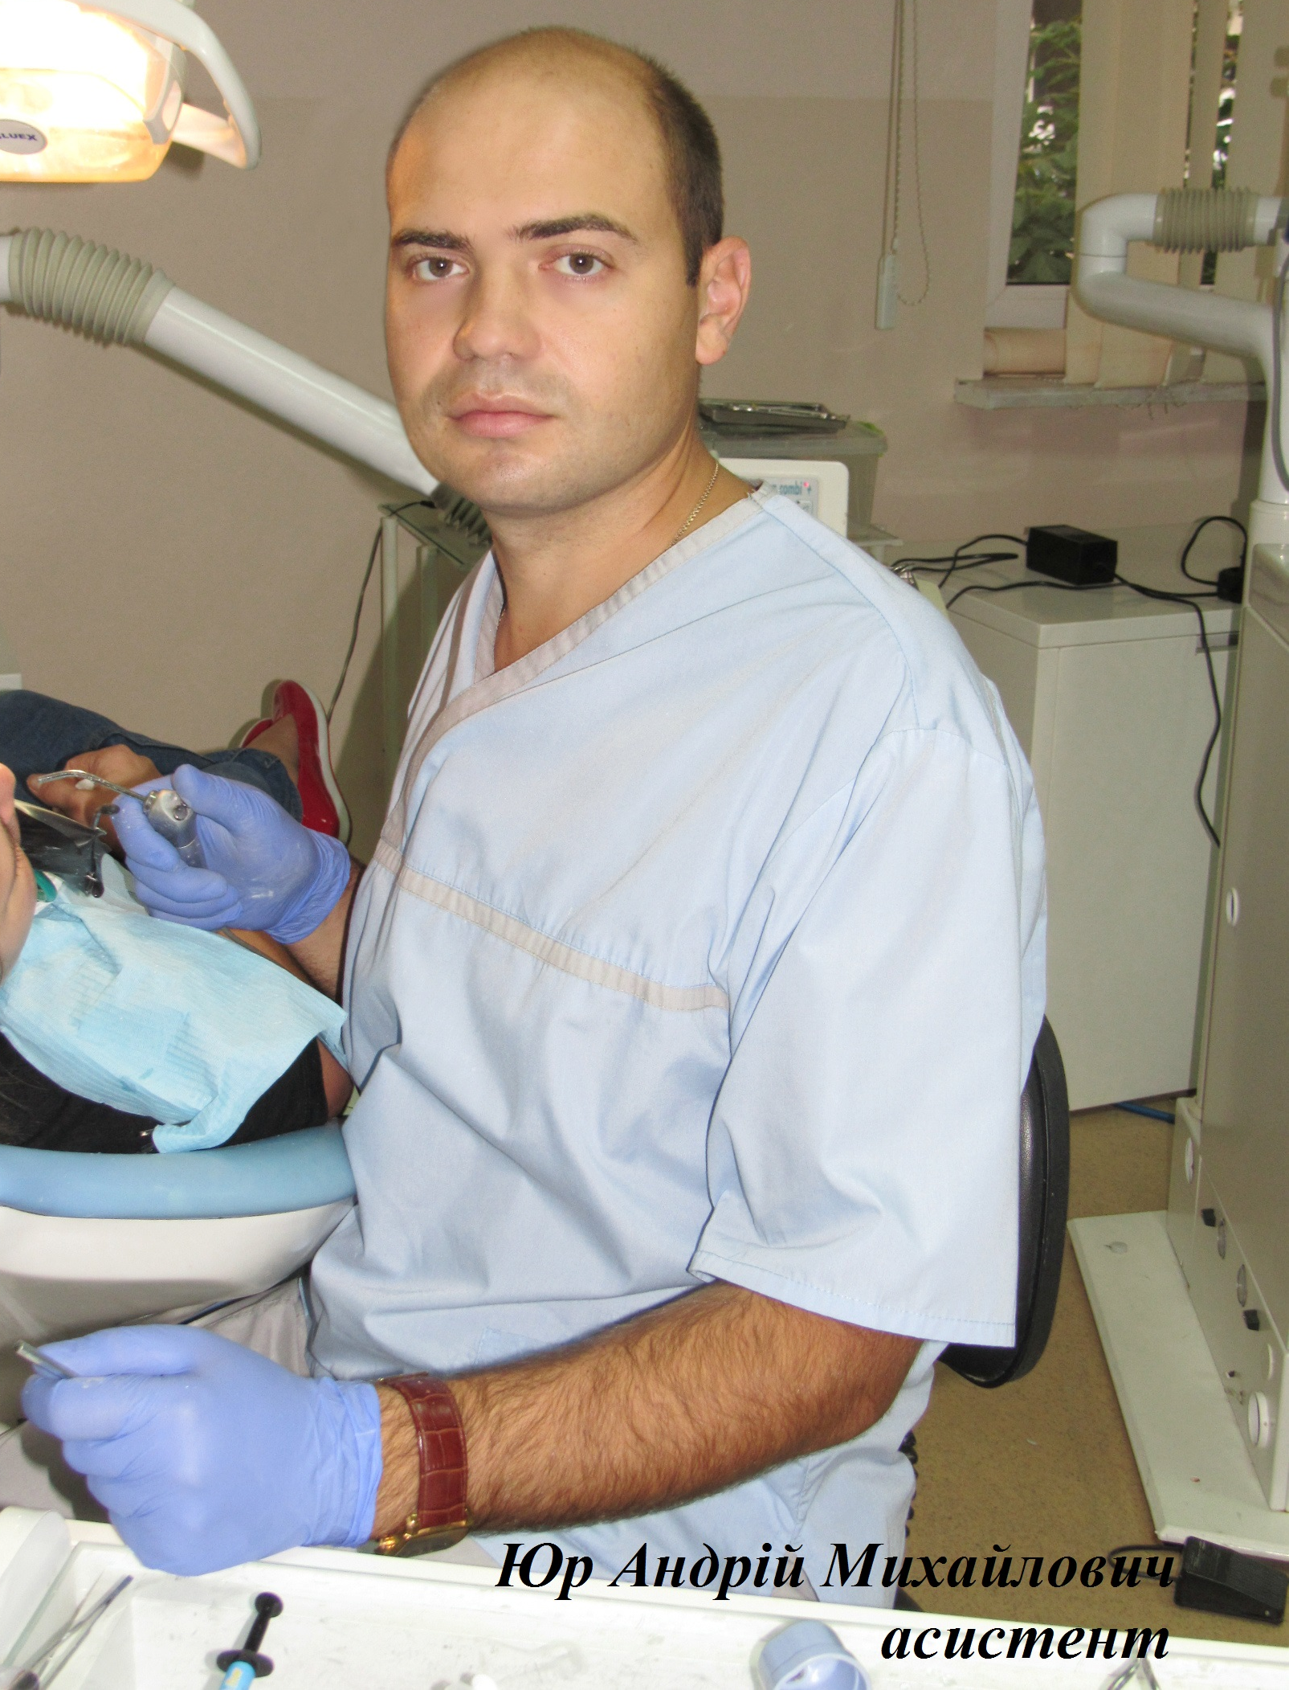
Контактна інформація
РОЗРОБНИКИ КУРСУ
Контактна інформація: Вінниця,
вул. Героїв поліції, 34 (вхід з території університету).
Кафедра ортопедичної стоматології
ort.stom@vnmu.edu.ua
Сайт: www.vnmu.edu.ua
Лектор та укладач силабусу:
Андрій ЮР, асистент ЗВО

